Slide 1
פרוטוקולים

Slide 2
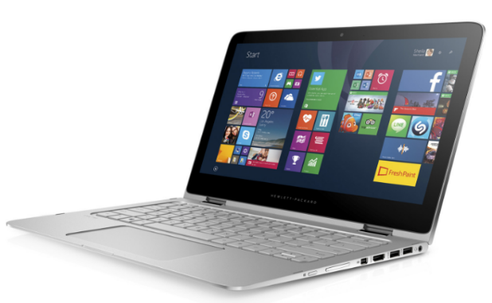
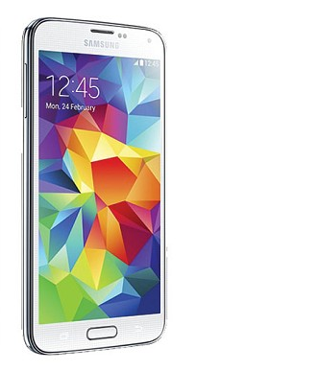
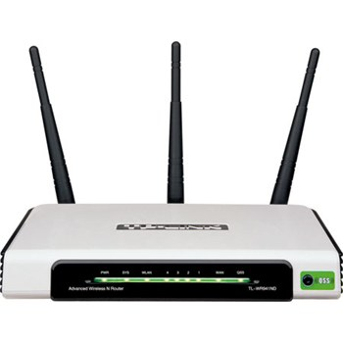
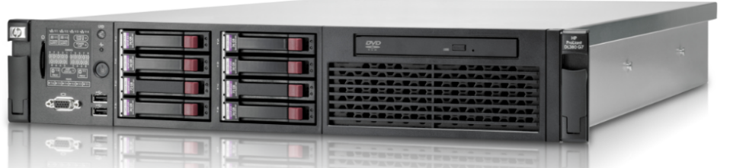
רכיבים שונים שלוקחים חלק ברשת האינטרנט

Slide 3

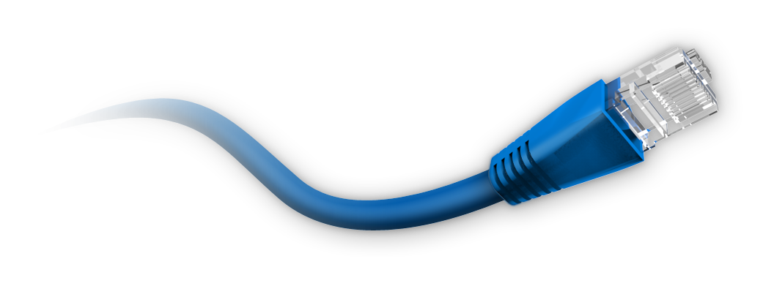
כיצד הרכיבים הללו מחוברים?
הרכיבים יכולים להיות מחוברים בצורות פיזיות שונות, למשל בעזרת כבל או בעזרת חיבור אלחוטי.

Slide 4
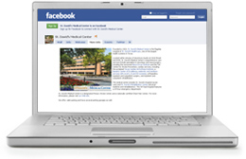
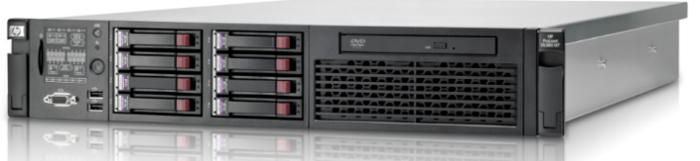

שיחה ברשת האינטרנט
אני רוצה לגלוש במחשב שלי לאתר, לדוגמא facebook.com מאוחסן אצלו מידע שאני רוצה לקבל ולראות על המחשב שלי. כדי להשיג את המידע הזה אני חייב לפנות אליו.
תן לי מידע!
הנה, קח
Notes:
מדוע אני בכלל מעוניין לפנות ל-Facebook?
כי מאוחסן אצלו מידע שאני רוצה לקבל ולראות על המחשב שלי. כדי להשיג את המידע הזה אני חייב לפנות אליו.

Slide 5
שרת-לקוח
בשיחה שראינו הרגע, לכל אחד יש תפקיד משלו.
שרת = ספק השירות, מי שמחזיק אצלו את המידע.
לקוח = מבקש השירות.
מודל שרת-לקוח הוא מודל נפוץ מאוד באינטרנט.
שרת
לקוח
Notes:
מכיוון שאני רוצה לקבל משהו מפייסבוק, בתקשורת הזאת אני מכונה לקוח ופייסבוק מכונה שרת.
לקוח הוא מי שיוזם את התקשורת כי הוא מעונין לקבל משהו ממחשב ברשת.
שרת הוא מי שהמידע נמצא אצלו, והוא משרת את הלקוחות לפי בקשה.
מרבית התקשורת באינטרנט פועלת בצורה זאת, של שרת ולקוח. לכל אחד יש תפקיד ברור בשיחה.

Slide 6

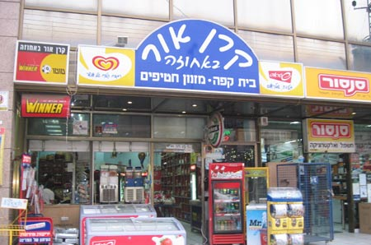
שרת-לקוח
כמו בחיים האמיתיים!
יוזם את השיחה
מגיב לבקשת הלקוח
לקוח
שרת
Notes:
את המודל של שרת ולקוח אפשר להקביל לחיים האמיתיים.
השרת הוא כמו חנות. הוא נמצא ברחוב והוא פתוח ומחכה ללקוחות. יש אצלו דברים שאנשים ירצו לבקש ממנו, למשל ממתקים ומשקאות.
הלקוח הוא כמו, ובכן, לקוח של החנות. הוא מחליט לפנות אל החנות כי הוא מעוניין במשהו שיש לה. הוא נכנס לחנות ובעצם פותח בתקשורת עם המוכר שבסופה הוא אמור לקבל את מה שרצה.
זהו מודל השרת-לקוח וחשוב לזכור אותו, נמשיך לעסוק בו בשיעור השלישי שלנו.

Slide 7

שיחה ברשת האינטרנט
לסיכום, כדי שלקוח יגש לשרת כמו Facebook.com, הוא זקוק לדברים הבאים:
חיבור פיזי לרשת
כתובת IP משל עצמו
כתובת IP של היעד (פייסבוק)
120.23.5.12
138.12.45.1
Notes:
חיבור פיזי לרשת – אחרת אני בכלל לא חלק מרשת האינטרנט.
כתובת IP של הלקוח– אמרנו שכדי לדבר בכל רשת אני חייב להשיג לעצמי כתובת IP. במקרה של אינטרנט אני מקבל אותה מהספק שלי.
כתובת IP של היעד שלי (פייסבוק) – איך משיגים? נכון, בעזרת nslookup שלמדנו בשיעור הקודם.

Slide 8
פרוטוקול
כדי ששני מחשבים יוכלו לדבר ביניהם, הם חייבים שפה משותפת.
פרוטוקול (Protocol) = סט מוגדר של חוקים הקובע כללי שיחה בין שני מחשבים.
Notes:
באילו פרוטוקולים אנו משתמשים כל יום (בלי קשר למחשבים)?
השפה העברית, למשל, היא תקן. היא קובעת כללי תחביר ואוצר מילים המוגדרים מראש, אשר מנחים את שני
הצדדים כיצד עליהם לדבר זה עם זה על מנת שיבינו אחד את השני.
יש גם פרוטוקולים ספציפיים למצבים מסוימים.
למשל בשיחת טלפון מתקיים פרוטוקול מסוים עם חוקים משלו. כשאני עונה לשיחה אני תמיד אומר "הלו", ולאחר מכן הצד השני מגיב ומציג את עצמו. אני מגיב במידה ואני מכיר אותו, ולאחר מכן מתחילה השיחה.
גם במסעדה מתקיים פרוטוקול מסוים המוכר לשני הצדדים. כאשר אנו נכנסים למסעדה אנחנו מקבלים מהמלצר תפריט. לאחר שהחלטנו מה אנחנו רוצים להזמין אנחנו מסמנים למלצר להגיע כדי לקחת את ההזמנה. בסיום הארוחה אנחנו מסמנים סימן מוסכם שאומר למלצר שאנחנו רוצים לקבל את החשבון. וכו' וכו'...
בלי פרוטוקולים היינו מקבלים סיטואציה נוסח "מגדל בבל", בו כל רכיב מדבר בשפה שלו ואף אחד לא יכול לדבר עם השני. חשבו על שני אנשים שונים שנפגשים, האחד יודע רק סינית והשני יודע רק אנגלית. יהיה להם קשה
מאוד לתקשר אחד עם השני בצורה הזו. כדי שיצליחו לדבר אחד עם השני, עליהם להחליט מראש על "שפה משותפת" אותה שניהם יודעים.
פרוטוקול מחייב את שני הצדדים בשיחה לסט מסויים של חוקים הקובעים כיצד יראה תהליך התקשורת ביניהם. בצורה זו הם יכולים לדבר ולהבין האחד את השני.

Slide 9
הודעות בפרוטוקול
לרוב פרוטוקול מורכב מסוגים שונים של הודעות.
כל הודעה בפרוטוקול ניתן לחלק לשני חלקים:
Headers הוא חלק בעל מבנה קבוע בהודעה שכולל שדות מידע הקבועים בפרוטוקול.
Data הוא החלק של המידע עצמו, והוא יותר "חופשי".
Headers (הדרים)
Data (מידע)
Notes:
בעצם המידע הוא הסיבה לכך שאנחנו שולחים הודעה. בד"כ אין טעם להדרים בפני עצמם, כי כל מטרתם היא לאפשר את שליחת המידע ולספק נתונים חשובים לתהליך.
לרוב החלק של הדרים קטן יותר מהמידע.

Slide 10
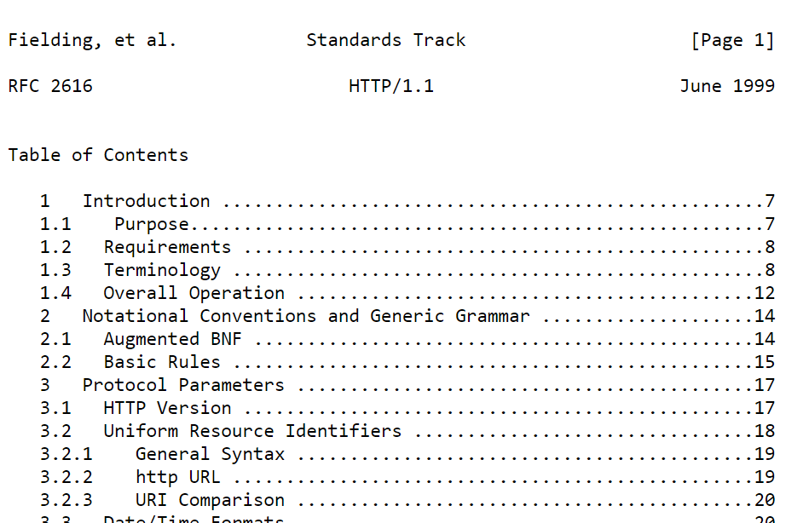
חוקי הפרוטוקול
איפה מוגדר סט החוקים של כל פרוטוקול?
במסמך שנקרא RFC (Request for Comments)
במסמך מוגדרים מבני ההודעות השונות, השדות שיש בתוך כל הודעה, ואיך כל צד צריך להתנהג.
Notes:
מאז תחילת פרויקט האינטרנט, עוד בתקופת ה-ARPANET, מתעדים מהנדסים את החוקים של כל פרוטוקול במסמך שנקרא RFC.
המסמך מפורסם באינטרנט לכל דורש (במקרה של פרוטוקולים סטנדרטים ופתוחים כמובן) והוא מפורט מאוד.
הכל מוגדר עד רמת הפסיק, כי אחרת – כל אחד ידבר בפרוטוקול מעט שונה ולא תוכל להיווצר תקשורת.
אנחנו נציץ מדי פעם במסמכים הללו, שיכולים להיות קצרים מאוד וגם ארוכים מאוד, כל פעם שנלמד על פרוטוקול חדש.
אל תדאגו, אתם לא תצטרכו לקרוא אותם...

Slide 11
מבוא לפרוטוקולים
חלק 2
מהו פורט?
Telnet

Slide 12
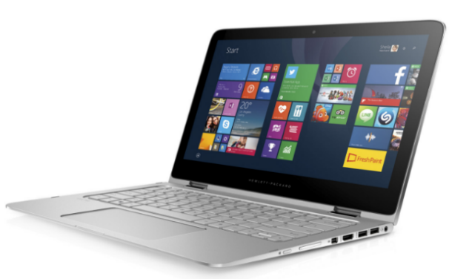
פרוטוקול רשת
פרוטוקולי רשת לא מיועדים לשיחה בין אנשים, אלא לשיחה בין מחשבים.
אבל איך מחשב בכלל יודע לדבר "שפה"?
ומה שונה בצורה שבני אדם ומחשבים לומדים שפה?
Hello
Hey
Notes:
איך מלכתחילה מחשב יודע לדבר בשפה מסוימת?
יש עליו תוכנה שתוכנתה (על ידי בן אדם) לעשות את זה. זה אחד הדברים שאפשר לעשות בעזרת שפות תכנות כמו C.
מה שונה בצורה שבני אדם ומחשבים לומדים שפה?
ראינו קודם דוגמא לשיחה בין בני אדם. חשוב לדעת שמחשבים הם הרבה יותר נוקשים מבני אדם.
בעוד שהרבה בני אדם יבינו את הבן אדם השני גם לפי אם אין להם שפה משותפת (למשל באמצעות תנועות ידיים, הבעות וכו').
מחשבים לא יודעים להיות גמישים. הם חייבים לדבר את השפה בדיוק כפי שהיא הוגדרה להם בתוכנה – אחרת הם לא יבינו אחד את השני.
במילים אחרות, בני אדם יודעים להחליף את התוכנה במידת הצורך, מחשבים – לא.

Slide 13
פרוטוקול רשת
אילו פרוטוקולי רשת אתם מכירים?
HTTP
TCP
Ethernet
IP
DNS
UDP
SMTP
DHCP
ARP
Notes:
לא להיבהל!!!! אתם לא אמורים להכיר שום דבר מהצירופי אותיות הללו!
יש אינסוף פרוטוקולים בעולם (בערך כמו שפות). במהלך הקורס אנו נלמד את כל הפרוטוקולים שעל המסך, אבל לאט לאט, יש לנו סמסטר שלם בשביל זה...

Slide 14
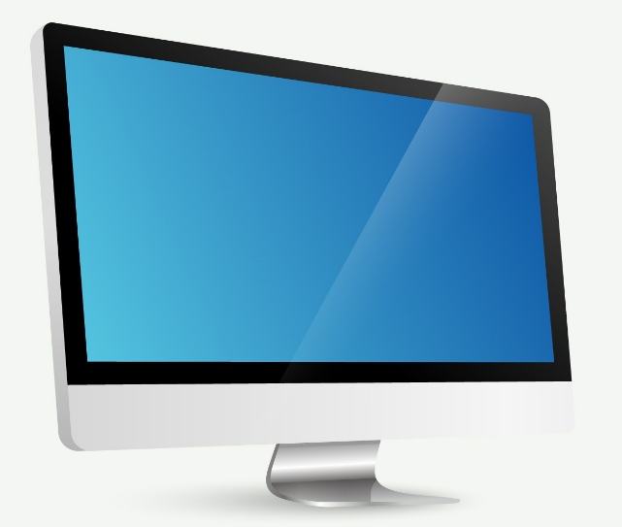
תוכנות ברשת
מה הקשר בין תוכנה לפרוטוקול?
תוכנה אשר מעוניינת להשתמש ברשת כדי להעביר מידע צריכה להיעזר בפרוטוקול אותו היא בוחרת.
בצד השני של השיחה, חייבת להיות תוכנה שמדברת את אותו הפרוטוקול.
פרוטוקול
תוכנה
Notes:
מה שהתוכנה מדברת ברשת זה פרוטוקול. זה מה שהיא מוציאה לרשת.

Slide 15




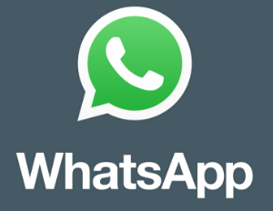
תוכנות שמדברות פרוטוקולים
איזה פרוטוקול כל תוכנה יודעת "לדבר"?
HTTP
(פרוטוקול פתוח)
BitTorrent
(פרוטוקול פתוח)
Minecraft
(פרוטוקול פרטי)
Zoom
(פרוטוקול פרטי)
WhatsApp (פרוטוקול פרטי)
Notes:
פרוטוקול פתוח הוא פרוטוקול שהוגדר על ידי ארגון תקינה (ארגון ללא מטרות רווח, כמו W3C, הארגון שמפתח את HTTP ואת HTML) . הגדרת הפרוטוקול נמצאת במסמך RFC אשר פתוח לשימוש לכל מי שמעוניין ולרוב יש תוכנות רבות "שמשתמשות בו".
פרוטוקול פרטי פותח על ידי חברה מסחרית, לשימוש התוכנות שלה בלבד. לא תמצאו למשל, מסמך המגדיר כיצד לדבר בפרוטוקול של סקייפ כי החברה לא מעוניינת שיקימו לה תוכנות מתחרות (הפרוטוקול הוא נכס שפותח על ידי החברה ומוגן על ידי זכויות יוצרים).
דרך טובה לזהות פרוטוקולים פתוחים זה אם יש הרבה תוכנות שמממשות אותם!
CHROME היא תוכנה שמממשת את פרוטוקול HTTP, ואחת מבין מאות תוכנות שעושות את זה מראשית האינטרנט. כל אחד מכם יכול לקום בבוקר ולכתוב דפדפן שעושה את אותו דבר בדיוק, בתנאי שיעבוד בצורה מדויקת לפי הגדרת פרוטוקול (מסמך RFC).
uTorrent משתמש בפרוטוקול בשם BitTorrent, פרוטוקול p2p אשר פותח על ידי בראם כהן, מתכנת אמריקאי, בגיל 26. (אגב, הקליינט הראשון פותח בפייתון!). הגדרות הפרוטוקול זמינות לכל דורש וכל אחד יכול לכתוב קליינט טוב יותר (גם אתם!). כל הקליינטים יכולים לתקשר ביניהם (אני יכול להוריד קבצים ממישהו שמריץ תוכנה שונה משלי) מכיוון שכולם עוקבים אחרי הפרוטוקול בדיוק.
Zoom, Minecraft, Whatsapp הן תוכנות מסחריות אשר פתחו פרוטוקול מיוחד עבור הצרכים שלהן. זה כנראה אומר שכדי להשתמש בפורטוקול שלהן אתם חייבים להשתמש בתוכנה שלהם. אפשר לנסות לאבחן את הפרוטוקול שלהם אבל זו פעולה מורכבת למדי.

Slide 16
שני צדדים לשיחה
את התוכנות נוכל לסווג לתוכנות צד שרת ותוכנות צד לקוח.
אם המחשב שלי מריץ כתוכנת צד לקוח את הדפדפן Chrome, באיזה פרוטוקול הוא יפנה ל-Facebook?
מה צריך להיות על השרת של פייסבוק?
HTTP
HTTP
תוכנת לקוח
תוכנת שרת
Notes:
מה צריך להיות על השרת של פייסבוק?
צריכה להיות שם תוכנה שגם יודעת לדבר HTTP, אחרת לא תוכל להיות שיחה.
לתוכנה שמדברת HTTP בצד השרת אנחנו קוראים שרת WEB.
כך שעל השרת רצות תוכנות שרת, ועל הלקוח רצות תוכנות לקוח.

Slide 17


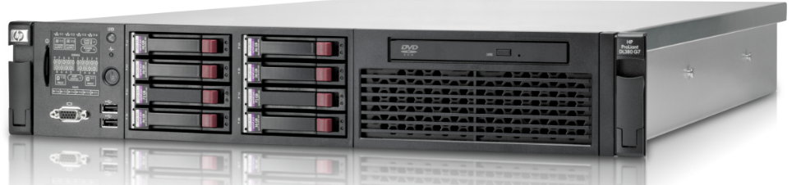

הרבה שרתים על שרת אחד
אבל במציאות, על שרת לעיתים נמצאות תוכנות רבות, אשר יודעות לדבר שפות רבות.
HTTP
שרת Web
SMTP
שרת מייל
DNS
שרת DNS
FTP
על שרת פיזי אחד, יכולות להיות מספר תוכנות שרת
שרת קבצים

Slide 18
באיזה שירות לבחור?
כדי שהלקוח יוכל לסמן לשרת באיזה שירות הוא מעוניין, לכל שירות יש מספר המזהה אותו בצד השרת.
מספר זה נקרא פורט = Port.
80
שרת Web
25
שרת מייל
53
שרת DNS

Slide 19
באיזה שירות לבחור?
Port = נקודת כניסה למחשב, המיוצגת ע"י מספר.
מאחורי כל פורט עומדת תוכנה אשר מעוניינת לקבל פניות מהרשת.
80
שרת Web
25
שרת מייל
53
שרת DNS

Slide 20
פורטים פתוחים וסגורים
כאשר אצל שרת מסוים יש תוכנה שמחכה בפורט 80, ניתן לומר שהשרת מאזין בפורט 80.
במחשב זה פורט 80 הוא פתוח.
לעומת זאת פורט 443 (לדוגמא) הוא סגור, מכיוון שאף תוכנה לא מאזינה בו.
80
שרת Web
25
שרת מייל
Notes:
גם בקניון יש כל מיני חנויות, חלקן פתוחות וחלקן סגורות. והלקוח בוחר פורט כמו שהוא בוחר חנות בקניון.

Slide 21
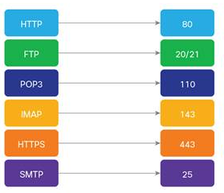
Well known ports
פורטים מוכרים הם פורטים קבועים המוצמדים לפרוטוקולים מסוימים.
למשל, מקובל ששרת Web יאזין בפורט 80. אך זה לא חובה!
מדוע אנו זקוקים לפורטים מוכרים?
Notes:
מדוע אנו זקוקים לפורטים מוכרים?
למשל תוכנת Chrome תמיד תפנה לשרת בפורט 80, כי זה הנוהג. כך שאם אני מקים אתר אינטרנט אבל אני אחליט לא להשתמש בפורט המוכר (זה זכותי וזה לא בעיה לעשות זאת), לא יוכלו להיכנס אלי בדפדפן כרום (אלא אם יכתבו כתובת כזאת www.yahoo.com:123 שפונה באופן ספציפי לפורט 123).
האם זה אומר שאני לא יכול להריץ שרת HTTP בפורט אחר?
כמובן שאני יכול ואין עם זה שום בעיה. אבל כששואלים "באיזה פורט עובד HTTP" מתכוונים לשאול למעשה "באיזה פורט מקובל להריץ שרת HTTP".
כאן יש רשימה של כל הפורטים המוכרים. זכרו, אין שום סיבה לשנן או לזכור פורטים כי הם תמיד במרחק חיפוש גוגל אחד מאיתנו.
https://en.wikipedia.org/wiki/List_of_TCP_and_UDP_port_numbers

Slide 22
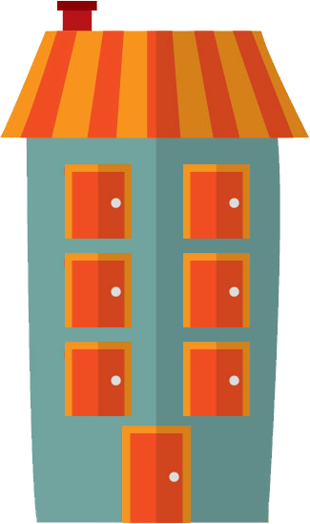
פורטים
גם בצד הלקוח וגם בצד השרת, פורטים הם מעין דלתות כניסה. כאמור, לעיתים הן פתוחות ולעיתים הן סגורות.
7
25
7
91
43
91
43
27
14
67
לקוח
שרת
Notes:
באופן רגיל, בשרת יהיו דלתות פתוחות (כפי שכבר למדנו) בהתאם לתוכנות השרת שרצות עליו.
בלקוח, באופן רגיל, שום דלת לא תהיה פתוחה, מכיוון הוא לא צריך לשרת אנשים ולא מחכה לאף פניה. הוא לא בעל חנות – הוא לקוח!

Slide 23
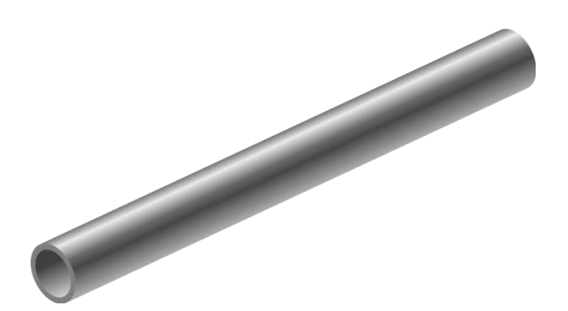
פורטים
כאשר לקוח יוזם שיחה, הוא צריך לפנות לפורט פתוח בשרת
באותו רגע הוא גם צריך לפתוח פורט ("דלת") אצלו
מספרי הפורט בצד הלקוח הם אקראיים ואין להם משמעות מיוחדת
7
25
7
91
43
91
43
2311
27
14
67
לקוח
שרת
Notes:
למי יכול לפנות הלקוח בשרת? לאיזה פורטים?
רק אלו שפתוחים, 25, 27,14,67.

Slide 24
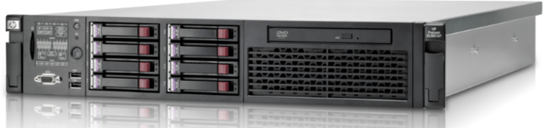
Socket
את החיבור הזה שנוצר בין שתי הדלתות אנחנו מכנים חיבור מבוסס Socket (סוקט).
Socket = נק' קצה של חיבור בין רכיבים.
אם נדמה את החיבור בין שתי התוכנות לצינור, הרי שכל קצה של הצינור יקרא Socket.
כל מידע שנכנס לצינור מצד אחד – יוצא מהצד שני.
4230
80
חיבור מבוסס Socket

